Slide 1
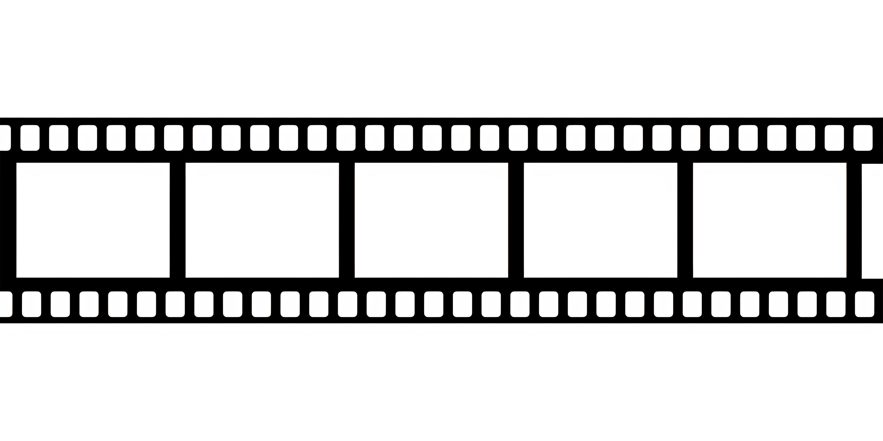



Moviemanager
A projectről
Programozónyelv: C#
Konzolos alkalmazás
Filmek
Keresése
Hozzáadása
Rendezése
Készítette: Ács Benjámin, Czakó Csongor

Slide 2
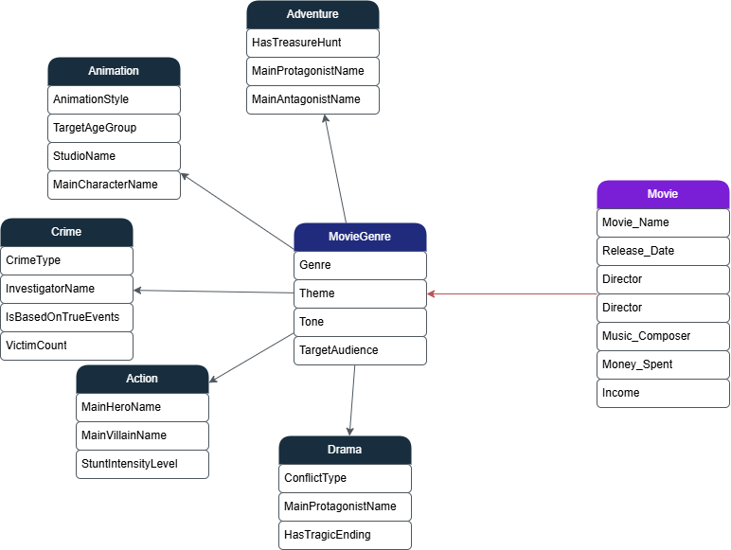
A projectről
Programozónyelv: C#
Konzolos alkalmazás
Célja:
Filmek keresése
Filmek hozzáadása
Filmek rendezése

Slide 3


UML diagram:
A projectről
Programozónyelv: C#
Konzolos alkalmazás
Filmek
Keresése
Hozzáadása
Rendezése

Slide 4
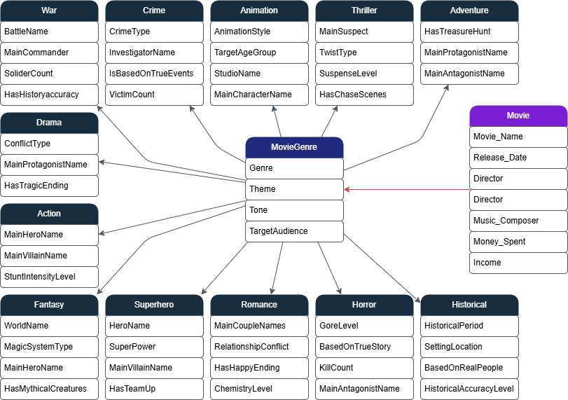
Fő funkciók: Keresés
Filmek keresése:
Név alapján
Rendező alapján
Év alapján
Rendezők keresése:
Film alapján
Stílus/Műfaj alapján
UML diagram:

Slide 5

Fő funkciók: Új film felvétele
Alap adatok:
Film cím
Megjelenési év
Film műfaj
Rendező név
Zeneszerző név
Film költségvetés
Film bevétel
Osztályhoz kötött adatok

Slide 6
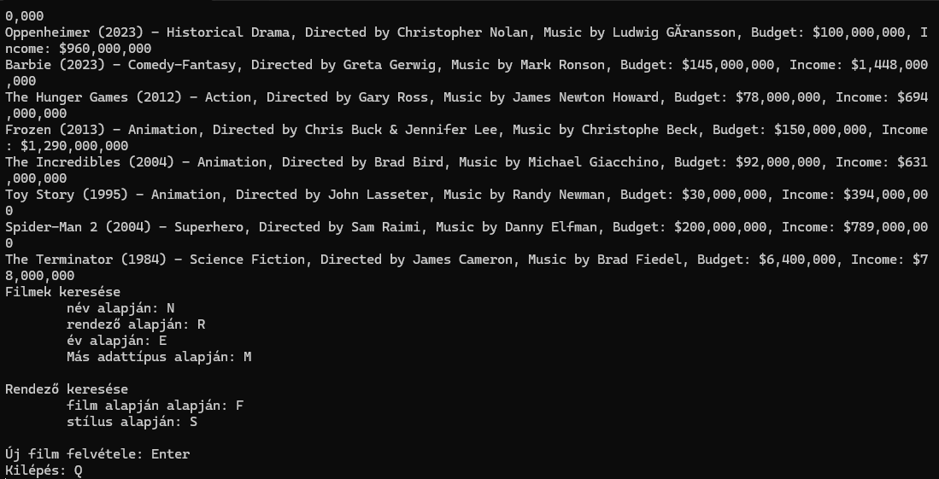
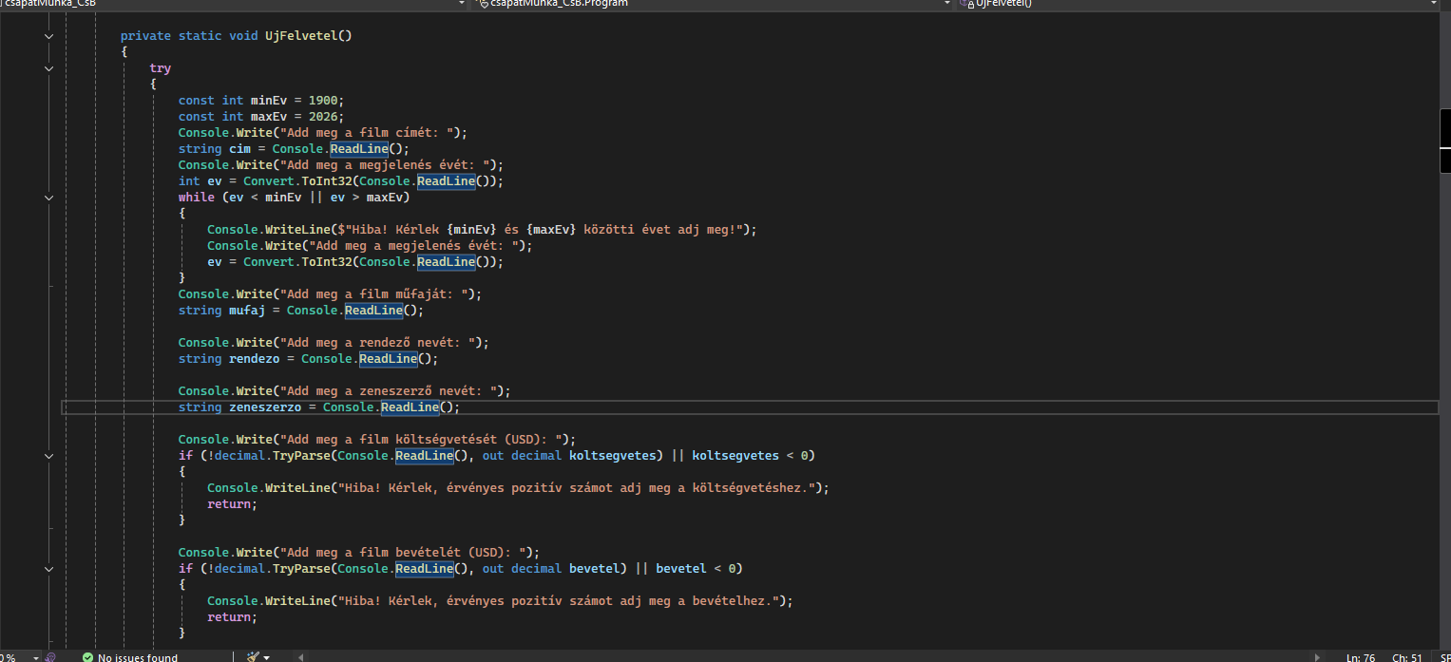
Csapat
Csongor:
Program.cs
Movie.cs
MovieGenre.cs
Beni:
Classok létrehozása
PPt
Project leírás
UML diagram

Slide 7
Köszönjük a figyelmet!

